Slide 1
Природные зоны России
Окружающий мир 4 класс
Составили учителя начальных классов МОУ СОШ №59 г. Ярославля
Смирнова С.Б.
Петрова Г.Н.

Slide 2
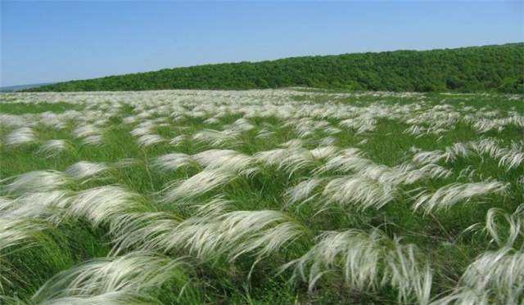
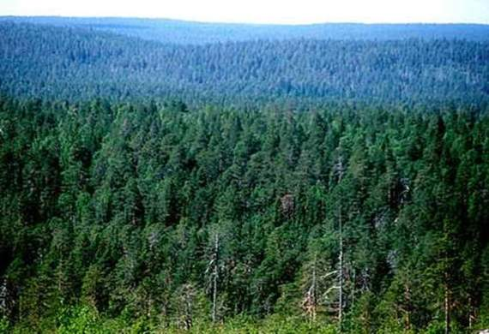
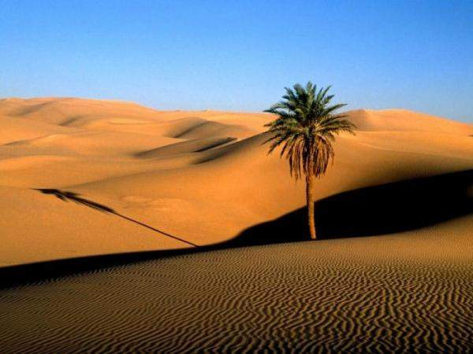
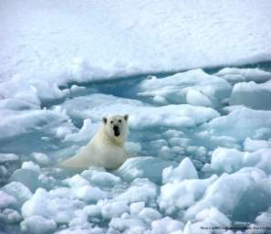
Тема урока:
Путешествие по природным зонам
нашей Родины
викторина-игра

Slide 3
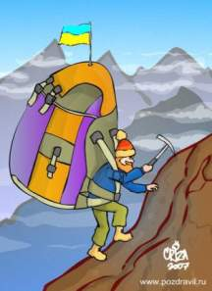
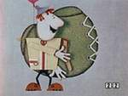
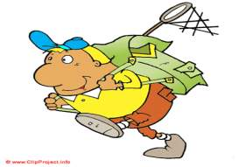
Конкурс 1.
Разминка
Вопрос: Какие предметы должен иметь
при себе путешественник,
отправляясь в поход?
ответ

Slide 4
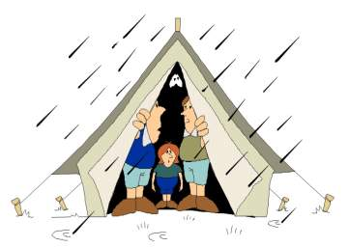
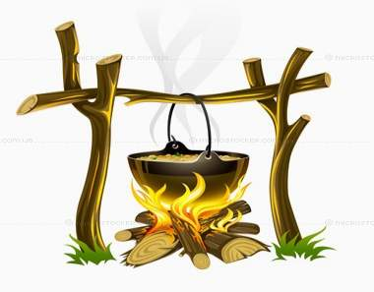

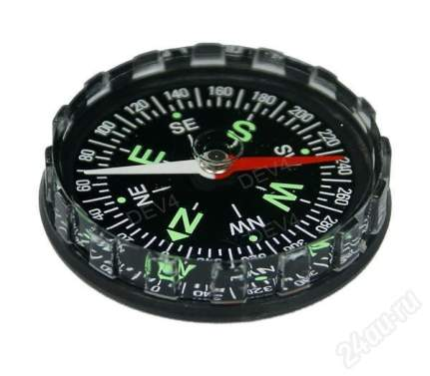
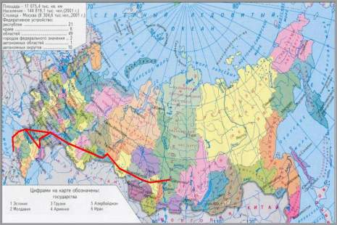

Slide 5
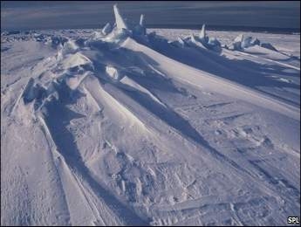
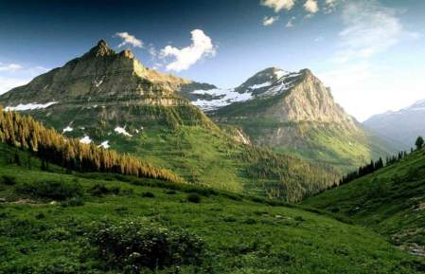
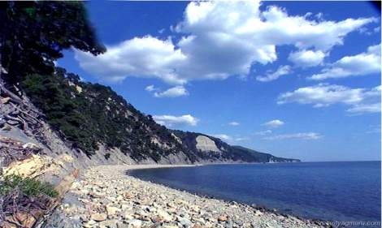
Конкурс 2.
Опредилите природную
зону.

Slide 6
Карточка 1.
До самого горизонта расстилалась холмистая равнина, покрытая снегом. На ней не было видно ни деревца, ни кустика. Тишина и безлюдье кругом. Лишь вдали виднелось стадо оленей да снег скрипел под полозьями нарт.
ответ

Slide 7
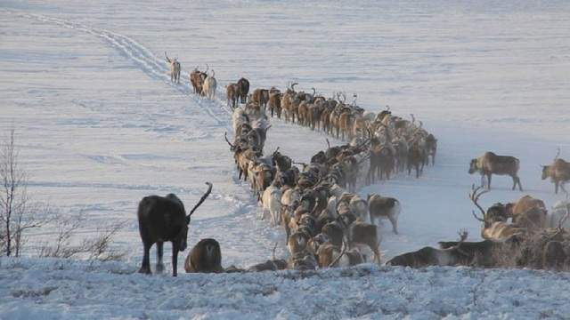
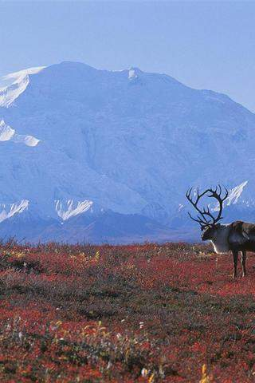
Тундра

Slide 8
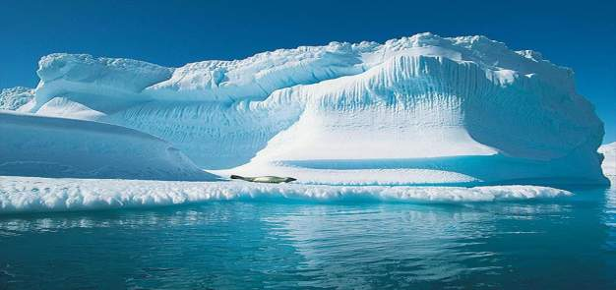
Карточка 2.
Полгода здесь день и полгода ночь. Солнце летом подымается невысоко.
ответ

Slide 9
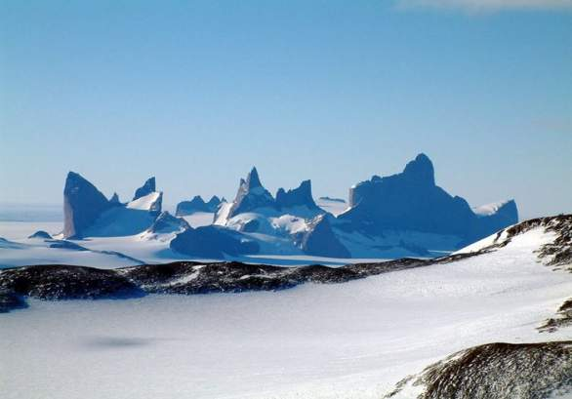
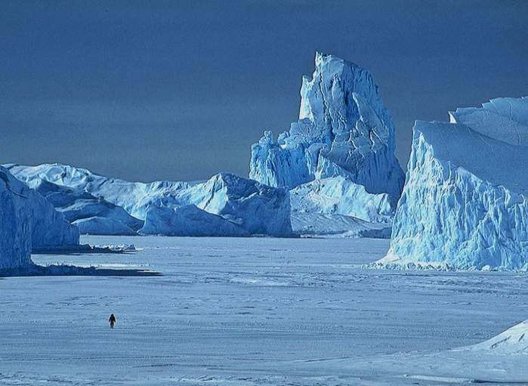
Арктика

Slide 10
Карточка 3
Здесь хорошей погодой считаются дожди и пасмурное небо. Растения почти не имеют листьев. Животные днем спасаются от жары в глубине песка, а охотяться ночью. Ветры наметают дюны и барханы из песка, а иногда засыпают оазисы.
ответ

Slide 11
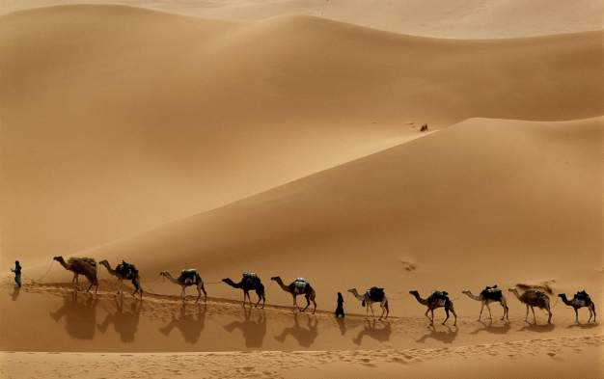
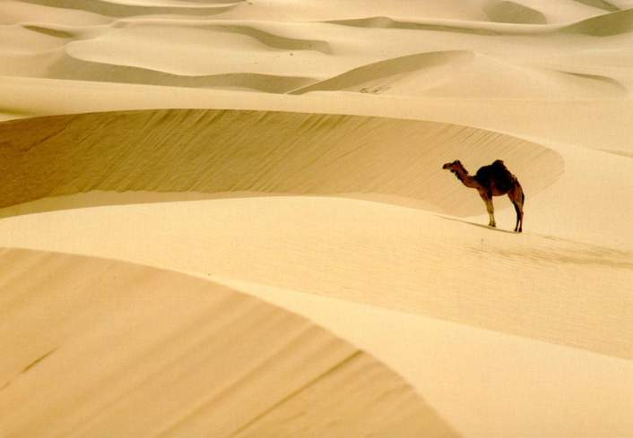
ПУСТЫНЯ

Slide 12
Карточка 4
Как море, волнуются здесь травы и зерновые культуры. Лето здесь жаркое, с сухими ветрами. Для задержания снега сажают здесь лесные полосы. Множество грызунов населяют эти края, спасаясь в норах от хитрых лисиц, орлов.
ответ

Slide 13
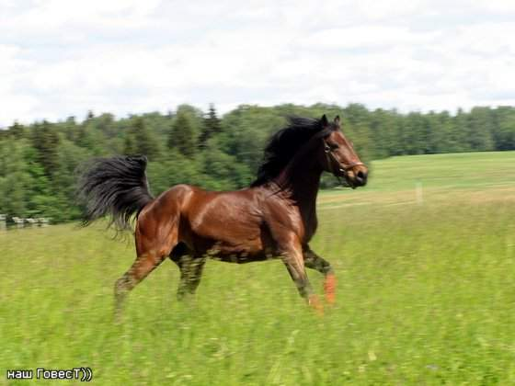
СТЕПЬ

Slide 14
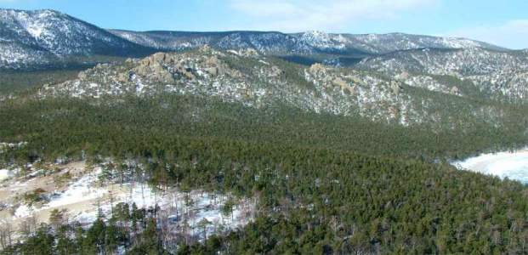
Карточка 5
Здесь темные, хвойные леса на больших пространствах. Хозяин здесь бурый медведь и лось.
ответ

Slide 15
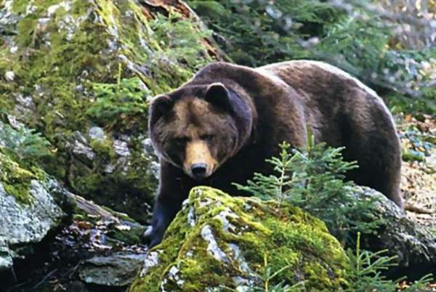
Тайга

Slide 16
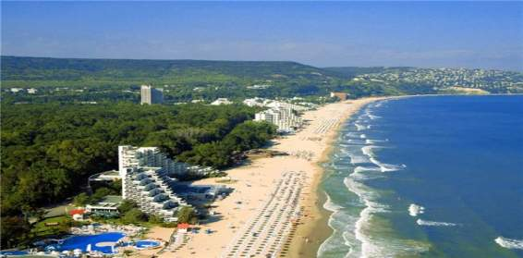
Карточка 6
Здесь много вечнозеленых растений. Теплая зима и жаркое лето. Выращивают здесь мандарины и апельсины. Многие люди любят здесь отдыхать летом.
ответ

Slide 17
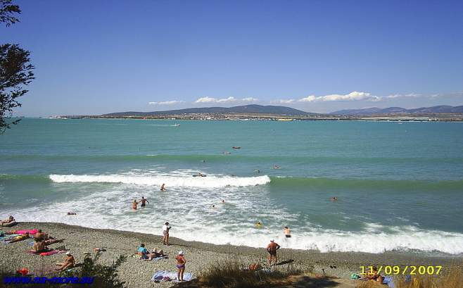
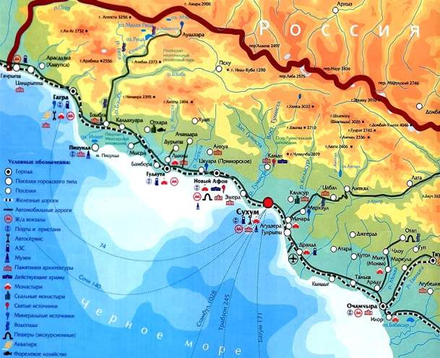
Побережье Черного моря,
субтропики

Slide 18
Карточка 7
Деревья здесь не растут. Болотистая местность – прекрасное место для комаров и мошкары. Лето здесь короткое. Навещают этот край летом многочисленные птицы. Мхи и лишайники господствуют всюду.
ответ

Slide 19
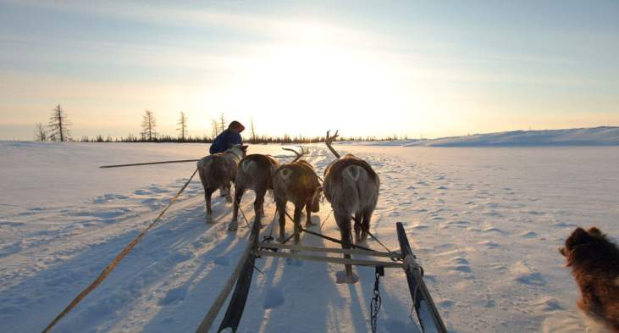
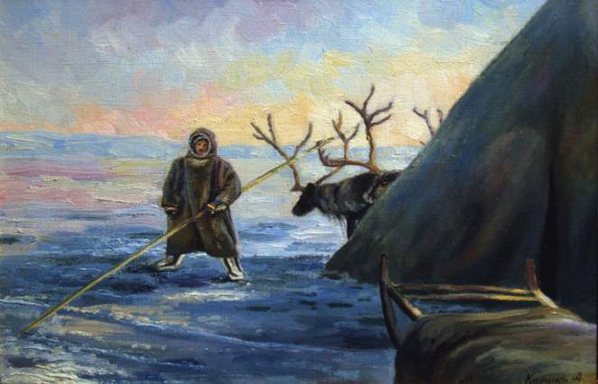
Тундра

Slide 20
Карточка 8
С приближением лета с каждым днем становится все жарче. Лучи горячего солнца выпивают последнюю воду из почвы и растений . Вот понесся горячий суховей. И нет уже цветов, нет яркой травы – пожелтела, выгорела, будто огонь спалил ее: остались только травы с узкими листьми.
ответ

Slide 21
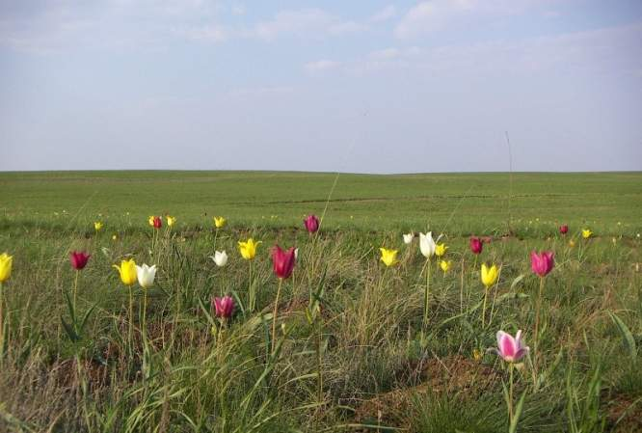
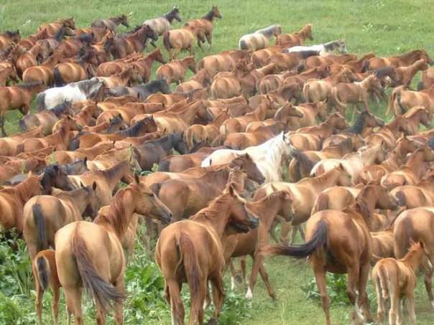
СТЕПЬ

Slide 22
Карточка 9
Солнце печет немилосердно. С вершины бархана, на котором мы стоим, во все стороны видны только одни сыпучие пески, кажется, что нас окружают высокие волны внезапно застывшего моря. Правда, вдалеке, у горизонта, очертания барханов расплываются в горячем воздухе.
ответ

Slide 23
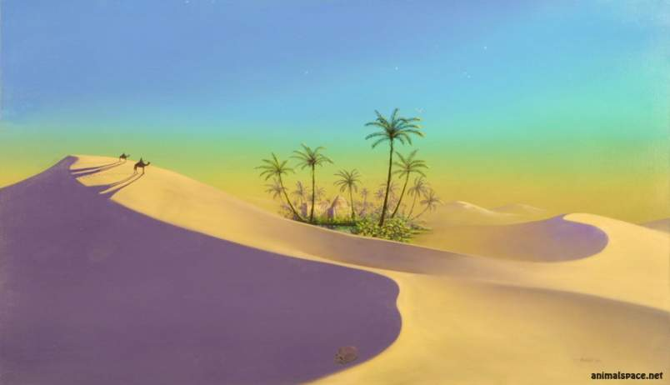
Пустыня

Slide 24
Конкурс 3.
Установите соответствие.
Природные зоны: Арктика, тундра, лесная зона.
Положение зоны | Вдоль берегов Северного Ледовитого океана. | Северный Ледовитый океан и острова, расположенные в нем. | К югу от зоны тундры.

Slide 25
Природные зоны: Арктика, тундра, лесная зона.
Климат | Лето теплое. Зима короче и мягче, чем в тундре. | Лето короткое, холодное. Зима длинная. Полгода – полярный день, полгода – полярная ночь. | Короткое прохладное лето, многолетняя мерзлота. Длинная морозная зима, глубокие снега и сильные метели.

Slide 26
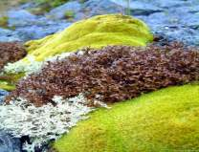
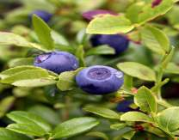
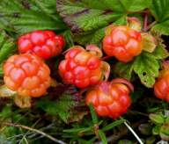
Природные зоны: Арктика, тундра, лесная зона.
Растения | Мхи, лишайники, полярный мак. | Карликовая береза, полярная ива, морошка, брусника, голубика. | Ель, сосна, кедр, липа, береза, осина, дуб, клен, черника, брусника.

Slide 27
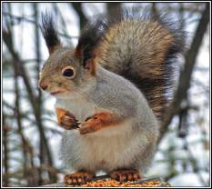
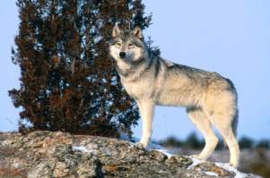
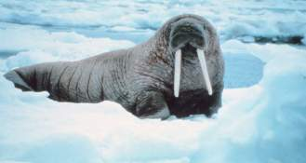
Природные зоны: Арктика, тундра, лесная зона
животные | Северный олень, песец, лемминг, волк. | Морж, тюлень, белый медведь, касатка, кит | Барсук, лисица, белка, бурый медведь, куница, рысь, лось

Slide 28
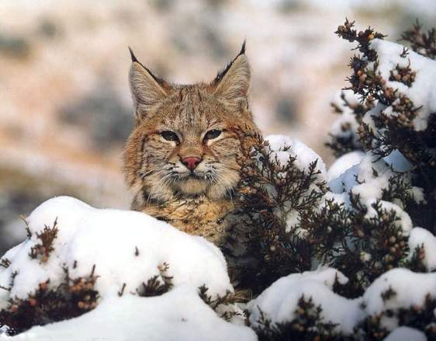
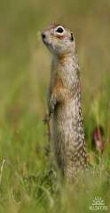
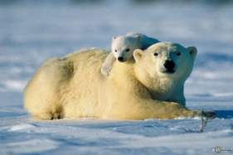
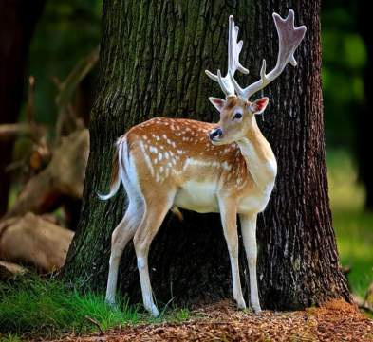
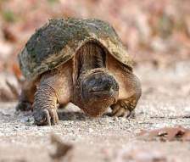
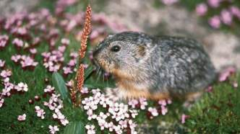
Конкурс 4.
Загадки о животных.

Slide 29
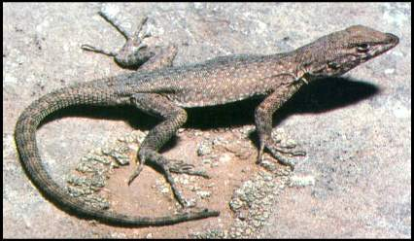
Загадки для команды 1
1.Бегает среди камней,
Не угонишься за ней.
Ухватил за хвост, но ах!
Удрала, а хвост в руках.
ответ

Slide 30
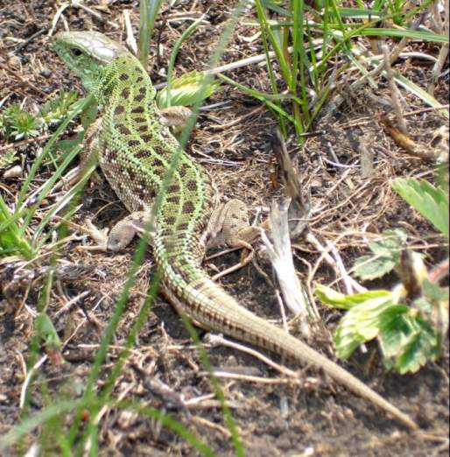
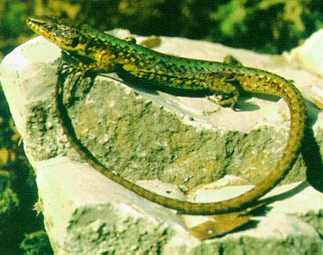
Ящерица - степь

Slide 31
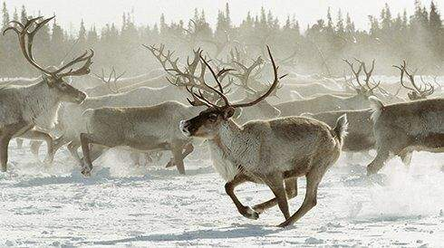
2.Мха копытами касаясь,
Ходит северный красавец,
Ходит смело и легко,
Рога раскинув широко.
ответ

Slide 32
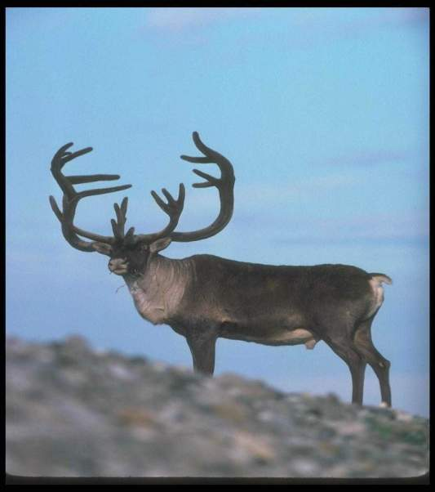
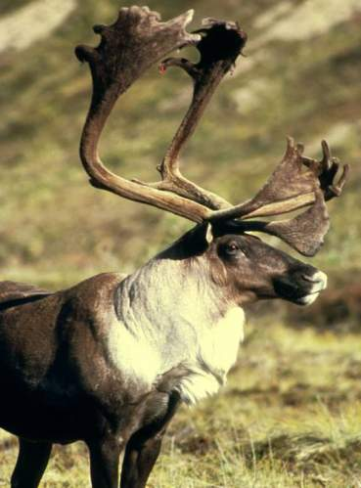
Олень - тундра

Slide 33

3.Плывет по морю великан,
Пускает из воды фонтан.
ответ

Slide 34


Кит – Крайний Север

Slide 35

4.Зимой у этого пушистого хищника на лапах будто валенки надеты, след свой, словно по нитке, лапка в лапку, заметает большим пышным хвостом.
ответ

Slide 36


Лиса – лесная зона

Slide 37
5.Этого млекопитающего называют кораблем. Питается он колючками и солянками. Несколько дней может не пить. Густая шерсть надежно защищает его от дневной жары и ночного холода. Люди используют молоко и шерсть этих животных.
ответ

Slide 38


Верблюд - пустыня

Slide 39

Загадки для команда 2
1.Зверь я горбатый,
А нравлюсь ребятам.
ответ

Slide 40

Верблюд - пустыня

Slide 41

2.Горбоносый, длинноногий
Великан ветвисторогий
Ест траву, кустов побеги,
С ним тягаться трудно в беге.
ответ

Slide 42


Лось –
лесная зона

Slide 43

3.Белокрылые хозяйки
Над волной летают…
ответ

Slide 44


Чайка – Крайний Север

Slide 45
4.Размах крыльев этой птицы около метра. Машет она ими медленно. При полете складывает свою длинную шею пополам, а ноги вытягивает назад. Гнезда строит на деревьях или в тростниковых зарослях. Любит поживиться лягушками и мелкими рыбешками.
ответ

Slide 46


Цапли - степи

Slide 47

5.Эти пресмыкающиеся населяют нашу планету уже 200 миллионов лет. Их обычный возраст около 150 лет. Населяют они и пустыни, и моря, и болота. Размножаются, откладывая яйца только на суше.
ответ

Slide 48


Черепаха - пустыня

Slide 49


Загадки для команды 3
1.Из куста шипуля,
За ногу тянула.
ответ

Slide 50

Змея - пустыня

Slide 51

2.Гнездо свое он в поле вьет,
Где тянутся растения.
Его и песни, и полет
Вошли в стихотворения!
ответ

Slide 52


Жаворонок - степь

Slide 53

3.Меньше тигра, но немножко
Больше крупной рыжей кошки.
На суку она обычно,
Притаившись, ждет добычу.
Не робей, не берегись
В том лесу, где бродит…
ответ

Slide 54

Рысь – лесная зона

Slide 55

4.Жизнь этих млекопитающих проходит там, где другие животные с трудом переносят высоту и разряженный воздух. Летом они пасутся рядом с ледником, а зимой спускаются ниже в долины, где меньше снега. Телят своих охраняют от волков острыми рогами. Похоже это животное и на корову, и на лошадь, и на козу, и на кабана. Одомашнены они были около 300 лет назад. Человек использует мясо, шкуру, шерсть и даже хвосты этих животных , из которых делают парики, занесены эти животные в Красную книгу.
ответ

Slide 56


Як – субтропики, горные районы

Slide 57

5.Это животное обнаружили в 1977 году в слоях многолетней мерзлоты на востоке Сибири. Длина его была 115 см, высота – 104 см, длина хобота – 57 см. Туловище покрывала рыжевато-бурая шерсть. Возраст находки – 13-14 тысяч лет.
ответ

Slide 58


Мамонт - Арктика

Slide 59
Конкурс 5.
Раздели на группы.
1.Равнина, тундра, степь, гора, возвышенность, пустыня.
2.Каракумы, Килиманджаро, Эльбрус, Калахари, Джомолунгма, Сахара.
3.Олень, суслик, лемминг, песец, лисица, кабан.
4.Песчанная акция, сосна, дуб, верблюжья колючка, береза.
5.Гренландия, Африка, Новая Земля, Мадагаскар, Австралия, Антарктида.
6.Охотское, Тихий, Балтийское, Черное, Атлантический, Индийский.

Slide 60







Конкурс 5.
Что это за растение?

Slide 61

Команда 1.
ответ

Slide 62

Брусника

Slide 63

Команда 2
ответ

Slide 64


Верблюжья колючка

Slide 65

Команда 3
ответ

Slide 66


Ковыль

Slide 67


Конкурс 6.
Конкурс капитанов

Slide 68

1.Какие животные пустыни помогают лечить людей?
ответ

Slide 69

Змеи

Slide 70

2.Какие растения пустыни люди используют как топливо?
ответ

Slide 71

Саксаул

Slide 72

3.Какую местность называют «оазисом»? В какой природной зоне их можно встретить?
ответ

Slide 73

Оазис – это место с пышной растительностью в пустыне.

Slide 74

4.Где березы по колено и толщиною с карандаш?
ответ

Slide 75


В тундре.

Slide 76

5.Где дожди успевают высохнуть, не долетев до земли?
ответ

Slide 77

В пустыне

Slide 78

6.Где кусты похожи на моток колючей проволоки?
ответ

Slide 79


В степи

Slide 80

7.Где птицы не поют и бабочки не летают?
ответ

Slide 81

Антарктида

Slide 82

8.Где хорошей погодой называют хмурую и сырую?
ответ

Slide 83

В пустыне

Slide 84

9.Где можно сразу увидеть много природных зон?
ответ

Slide 85


В горах

